Slide 1
آداب المساجد

Slide 2
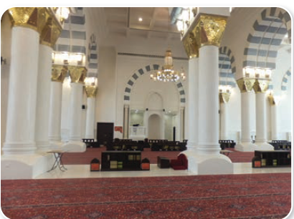
آداب المساجد
الوحدة
1
الدرس الرابع
آداب المساجد
المساجد بيوت الله تعالى
1
* - قال الله تعالى :

Slide 3
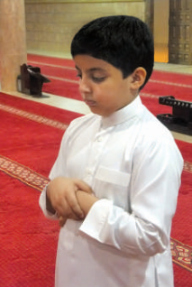
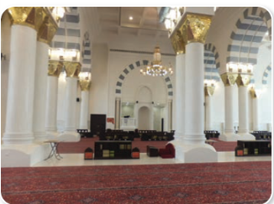
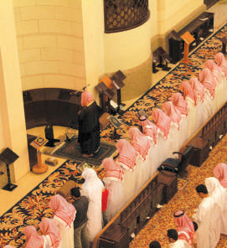
الآداب المتعلقة بالمساجد و الحرص على تطبيقها
الوحدة1
1
أقول إذا دخلت المسجد :
بسم الله و الصلاة و السلام على رسول الله
الدرس الرابع
آداب المساجد
إذا دخلت المسجد:
فلا أجلس حتى أصلي ركعتين
اللهم اغفر لي ذنوبي و افتح لي أبواب رحمتك
2
3
أحافظ على نظافة المسجد
لا أؤذي الحاضرين برفع الصوت أو غيره
4

Slide 4
الأمور التي يمكنني فعلها إذا دخلت المسجد و صليت , ثم جلست أنتظر إقامة صلاة الفريضة :
الوحدة
1
الدرس الرابع
1
أتحلَّى بالوقار و السَّكينة
2
أقرأ القرآن الكريم
آداب المساجد
3
أقرأ الأذكار و أستغفر
4
أدعو الله عزَّ و جل

Slide 5
بعض الوسائل للمحافظة على نظافة المسجد :
1
2
الوحدة
1
الدرس الرابع
آداب المساجد
تعليق لائحة تنبِّه
وضع دولاب خاص
بعدم رمي أي أوساخ أو مناديل في المسجد
بالأحذية عند المدخل

Slide 6
تجدنا في جوجل

Slide 7
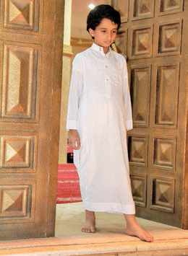
الآداب المتعلقة بالمساجد و الحرص على تطبيقها
الوحدة1
5
الدرس الرابع
آداب المساجد
أقول إذا خرجت من المسجد :
اللهم إني أسألك من فضلك

Slide 8
بعض الأمثلة على العبث المكروه في المسجد :
1
2
الوحدة
1
الدرس الرابع
آداب المساجد
إتلاف مقتنيات المسجد
الجري و المزاح
مع الأصدقاء في المسجد
و إلقاء المناديل و العلب الفارغة

Slide 9
انتهى الدرس

